Slide 1
Презентація з Всесвітньї історії на тему:
Основні напрями НТР у II пол.XX-поч.XXI ст. Розвиток науки
Урок 31
Аскерової Марії
7-Б

Slide 2
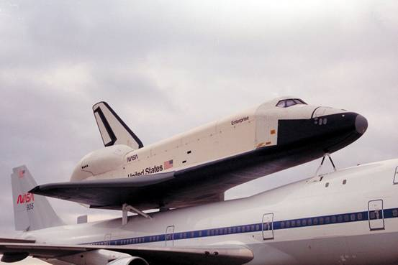
НТР.Розвиток науки і освіти
Друга половина ХХ ст. – період розгортання НТР, яка пройшла у своєму розвитку три етапи:
• 1-й етап (з початок 50-х). Наукові досягнення були переважно пов’язані з військовим виробництвом.
• 2-й етап (60–70-ті рр.). Розпочалася масова автоматизація виробництва.
• 3-й етап (з початку 80-х рр.). Зростання ролі управління та інформатизації суспільства.

Slide 3

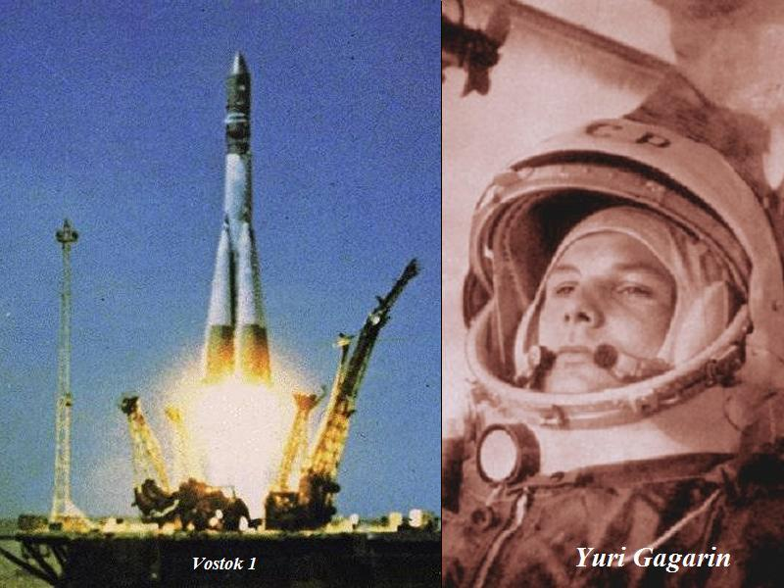
Активізувалися наукові розробки у сфері енергозбереження та пошуку нових джерел енергії (ядерна, хімічна, біологічна, сонячна, водна, вітрова), розробки нових біотехнологій та нових матеріалів та приладів на основі їх мінімізації.
Триває активне вивчення космосу (штучні супутники, космічні польоти, висадка на Місяць, орбітальні станції).
Визначенням найбільш вагомих внесків у розвиток науки (фізика, хімія, фізіологія і медицина) займається комітет з Нобелівських премій.

Slide 4


Але НТР має й негативну сторону: особлива небезпека пов’язана з досягненнями у галузі медицини, генної інженерії (біологічна зброя, клонування).

Slide 5

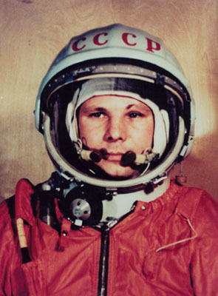
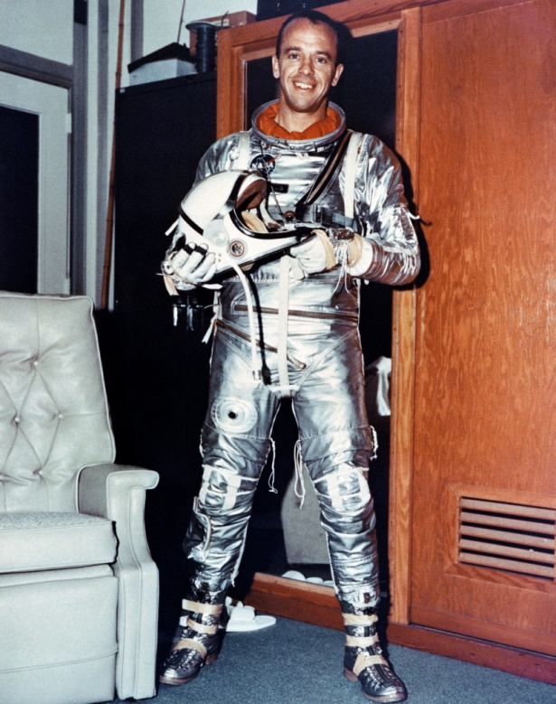
Хроніка космічних досліджень
4 жовтня 1957 р.-Запуск СРСР першого в історії штучного супутника Землі
1 лютого 1958 р.-Запуск на орбіту Землі першого американського супутника
12 квітня 1961 р.-Перший орбітальний політ навколо Землі радянського космонавта Ю. Гагаріна на космічному кораблі «Восток-1
5 травня 1961 р.-Перший політ у космос американського астронавта А. Шепарда

Slide 6
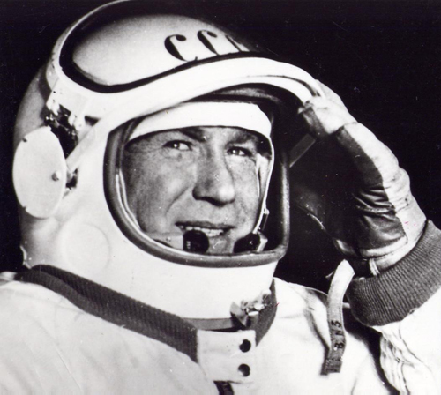
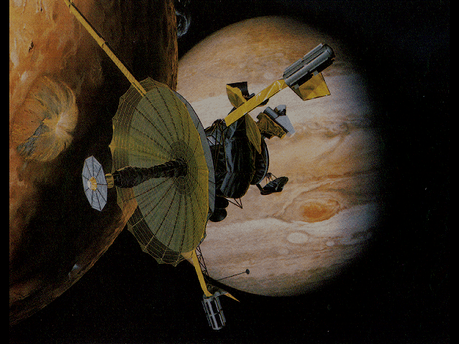
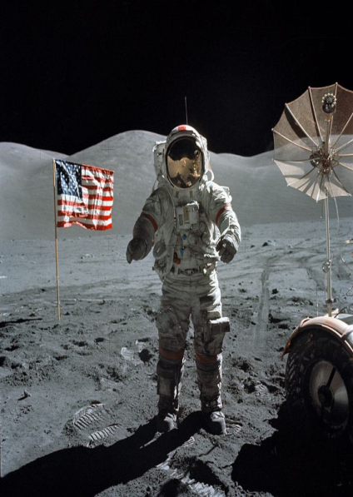
Хроніка космічних досліджень
Березень 1965 р.-Перший вихід людини у відкритий космос, здійснений радянським космонавтом О. Леоновим
1969 р.-Висадка на поверхню Місяця американських астронавтів Н. Армстронга та Е. Олдріна
10 листопада 1970-«Луноход-1» - перший у світі планетоход,був запущений СРСР, успішно працював на поверхні іншого небесного тіла – Місяці;
1973 р.-Запуск США першого космічного апарата, що вийшов за межі Сонячної системи
Липень 1975 р.- Перша в історії стиковка в космосі кораблів «Аполлон» (США) і «Союз» (СРСР), запущених з територій двох держав
1970– 1980-ті рр.-Запуск космічних апаратів для вивчення Венери, Юпітера, Марса

Slide 7
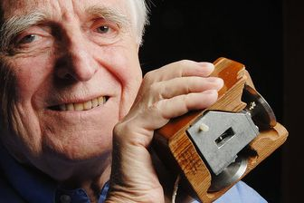
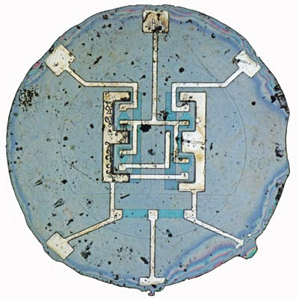
З’явилися нові наукові галузі: космічна медицина, космічна біологія.
Відкриття в оптиці, механіці, радіофізиці, магнетизму призвели до комп’ютерної революції.
У 1947 р. американські вчені винайшли транзистор, який замінив електронні лампи. У 1957 р. на цій основі було створено першу у світі мікросхему, яка вмістилася на маленькій платівці кремнію.
Відкриття в галузі ядерної фізики і фізики плазми призвели до створення нових напрямів – атомної і плазмової технологій.

Slide 8
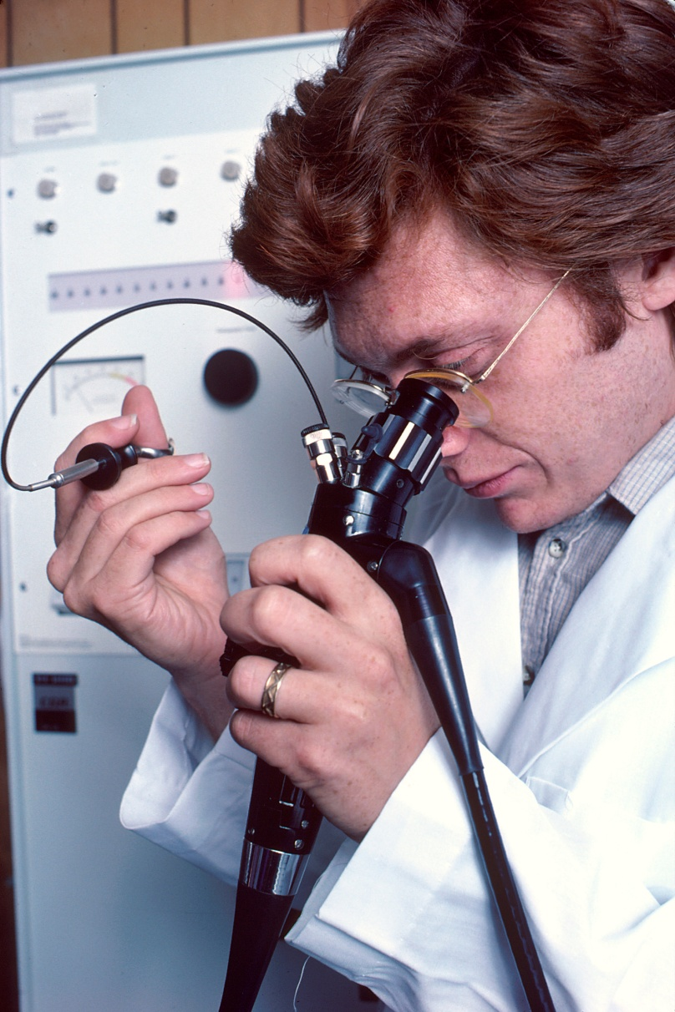
Значних успіхів досягли фізики-оптики. Винайдені в 1955 р. оптичні волокна, або світловоди, що пропускають світло, стали основою для створення ендоскопа. Виникла волоконна оптика, за допомогою якої можна вивчати внутрішні органи тіла.
У галузі математичних наук у повоєнні роки успішно розв’язували теоретичні
проблеми, а також завдання програмного управління новими засобами обчислень і автоматизації.
Відкриття в галузі хімії призвели до її спеціалізованого поділу і виникнення нових напрямів. Утворилися нові галузі – фізична хімія, електрохімія, фотохімія, радіохімія, хімія високих енергій.

Slide 9
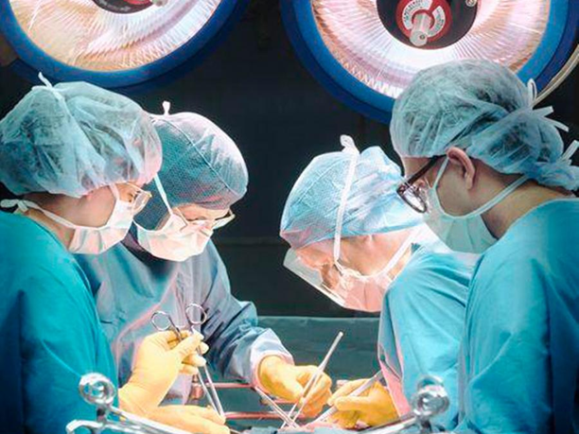

1953 р. англієць Ф. Крік і американець Д. Уотсон зробили важливе відкриття, відтворивши модель дуже складної молекули ДНК у вигляді двох переплетених ланцюжків хімічних сполук – подвійної спіралі.
1950 р. уперше в хірургічній практиці здійснено пересадку нирки. Хірург К. Бернард (ПАР) вперше в 1967 р. здійснив пересадку людського серця.
У другій половині ХХ ст. майже вдалося покінчити з інфекційними хворобами, через які раніше масово гинули люди: чумою, холерою, віспою.

Slide 10
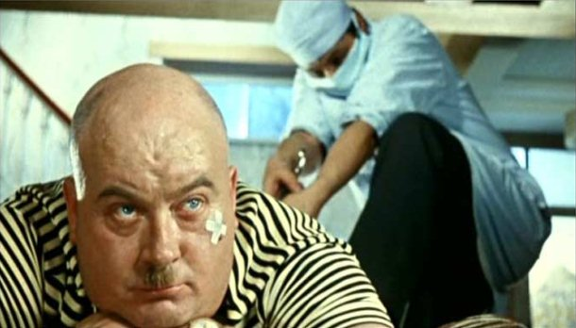

До 1978 р. повністю знищено на Землі збудника такої хвороби, як віспа. Із 1979 р. припинено щеплення населення протии цієї хвороби в усіх країнах світу.
У 1982 р. зареєстровано перший випадок невідомого раніше захворювання – синдрому набутого імунного дефіциту (СНІД), який через невиліковність і швидке поширення назвали «чумою ХХ ст.».

Slide 11


Освіта
• Обов’язкове навчання дітей закріплено в законодавстві переважної більшості країн світу (держава гарантує і регламентує освітній рівень).
• Збільшено витрати на освіту (державні та приватні, передовсім на оснащення освітніх закладів необхідним обладнанням, комп’ютерами, аудіо- та відеотехнікою).
• Відбуваються радикальні реформи в освітній галузі з метою встановлення відповідності між освітою та суспільними потребами (розбудова освітніх ланок, модернізація змісту та методів навчання, створення якісно нових видів навчальних закладів).

Slide 12


• За умов НТР зростає увага до вивчення природничо- математичних предметів, але водночас відбувається процес гуманізації і гуманітаризації системи освіти.
• Посилюється інтеграція освіти (міждержавні, міжрегіональні освітні проекти).
• Але в ряді африканських та азіатських країн рівень освіти є настільки низьким, що тут головною проблемою залишається ліквідація неписьменності. В Ірані, Афганістані, Індії та Бангладеш частка грамотного населення становить лише 20 %).

